Slide 1
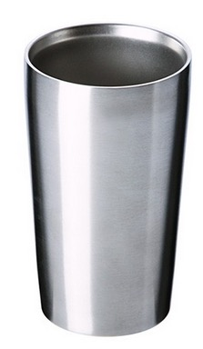
【提案書】
ステンレスタンブラー(420ml)
特徴
420mlタイプの、保温・保冷効果の高い真空二重構造ステンレスタンブラーです。お酒用にもジュース用にもぴったりなため、オリジナルなノベルティグッズとしても大変おすすめです。
納期
納期スペース
仕様
素 材：ステンレス鋼
サイズ：口径80×H140mm
容 量：420ml
包 装：クラフト化粧箱入り
備 考：真空2重構造
お見積
お見積りスペース

